Slide 1
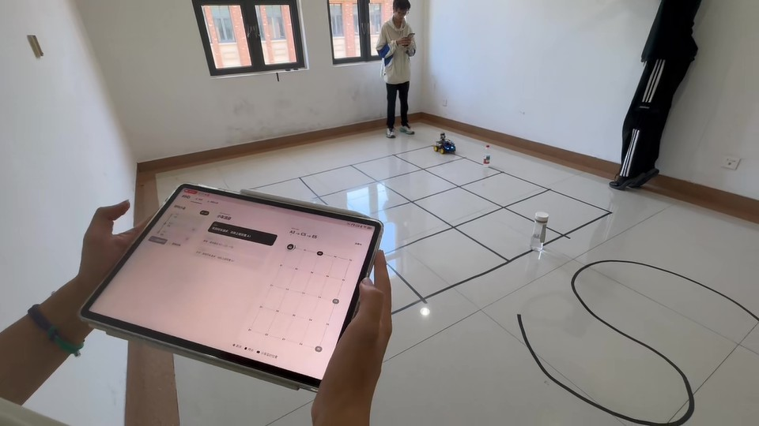
PRODUCT DEMO · GRID ROAD
Yahboom 4WD
智能接驳小车
面向校园网格道路的自主叫车与乘客接驳系统
用户在线创建行程，小车完成接客、行驶、道路事件处理和到达通知。
计算机工程实践项目 · 2026

Slide 2
02 / JOURNEY
一次叫车任务，按八个步骤完成
先看完整行程；后续页面严格沿着这条时间线逐步展开。
01
选择乘客和路线
02
创建行程
03
前往接客点
04
到达并停车
接客点 / 途经点 / 终点
锁定本次乘客与路线
按网格可信节点行驶
到点停车，等待核验
05
核对指定乘客
06
确认上车
07
执行剩余路线
识别已登记乘客
用户确认后继续
途经点 → 目的地
08 发现道路事件 → 普通障碍：倒回可信节点并改道｜收费站：等待通道开放后继续｜到达后发送通知
YAHBOOM 4WD · COMPUTER ENGINEERING PRACTICE
02

Slide 3
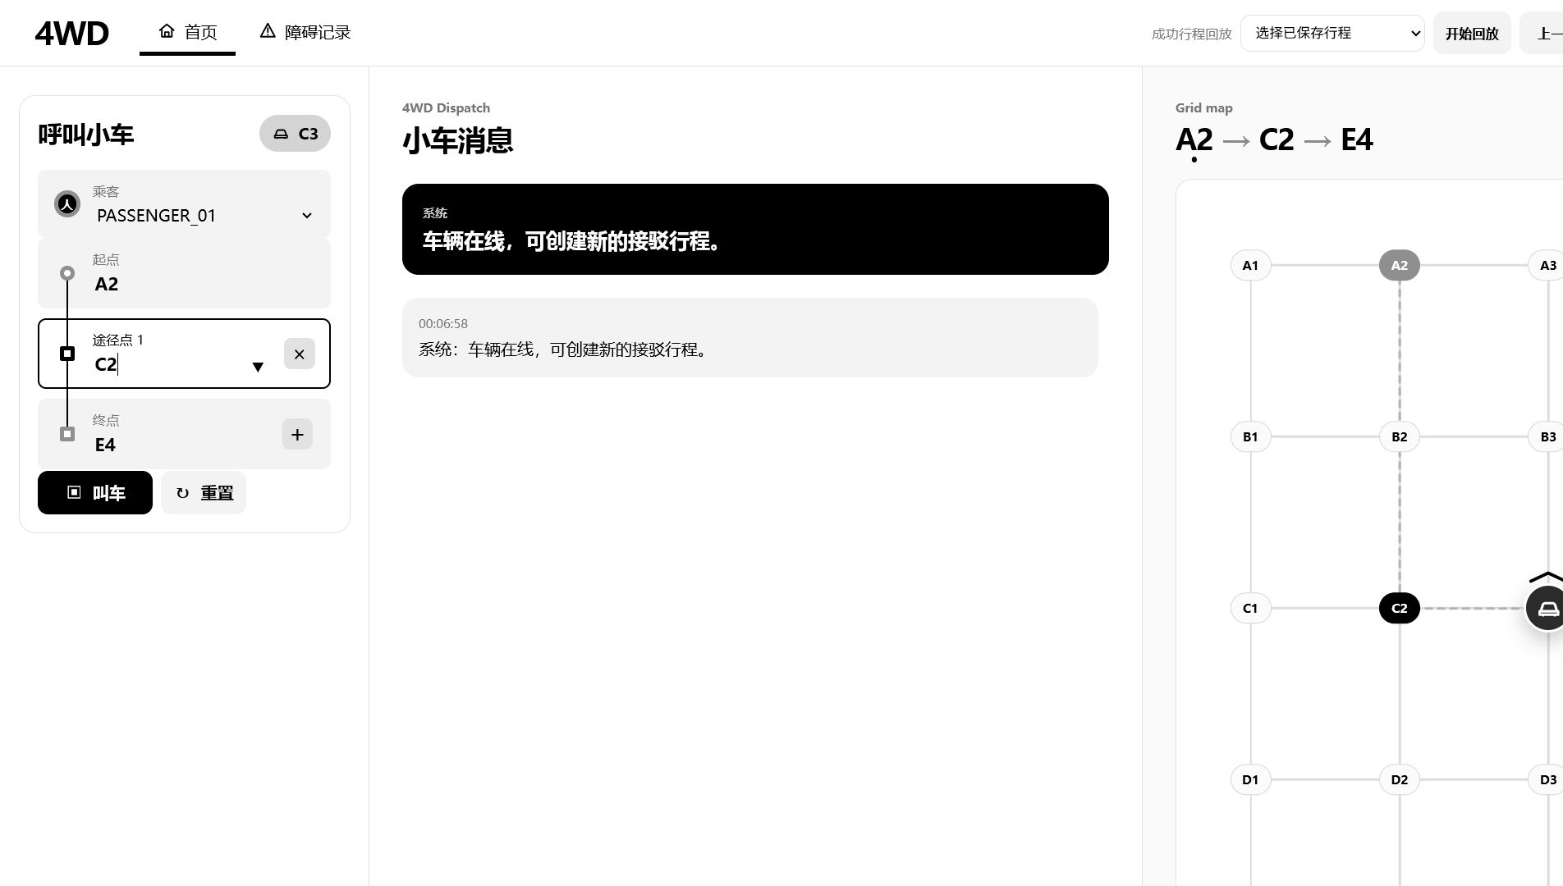
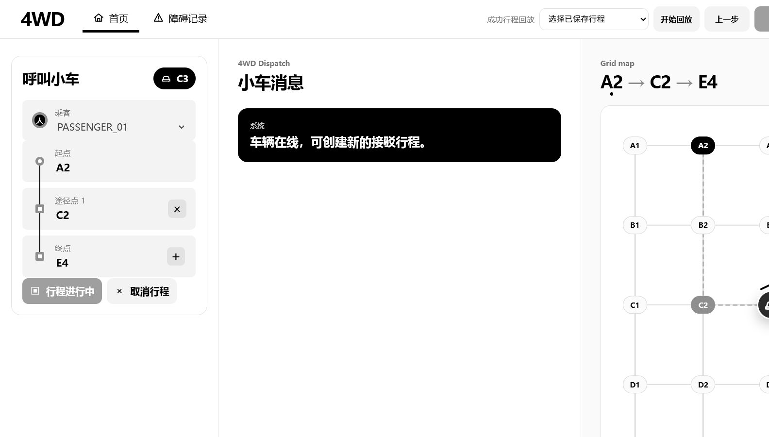
03 / CREATE RIDE
步骤 1｜用户先确定乘客和整段路线
真实网页同时呈现乘客、接客点、途经点、终点和 5×5 路线预览。
真实网页 · 路线预览
创建行程关键操作
01
选择登记乘客
02
设置接客点 A2
03
添加途经点 C2
04
选择目的地 E4
05
预览并创建行程
选择乘客 → 选择接客点 → 添加途经点 → 选择终点 → 预览路线 → 创建行程
YAHBOOM 4WD · COMPUTER ENGINEERING PRACTICE
03

